Slide 1

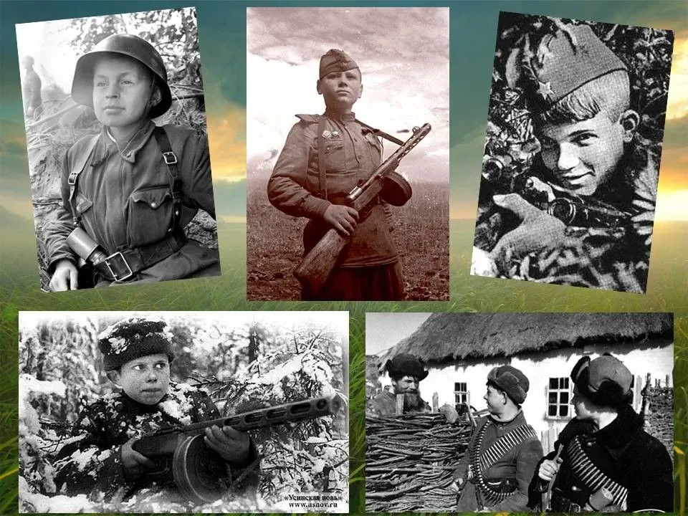
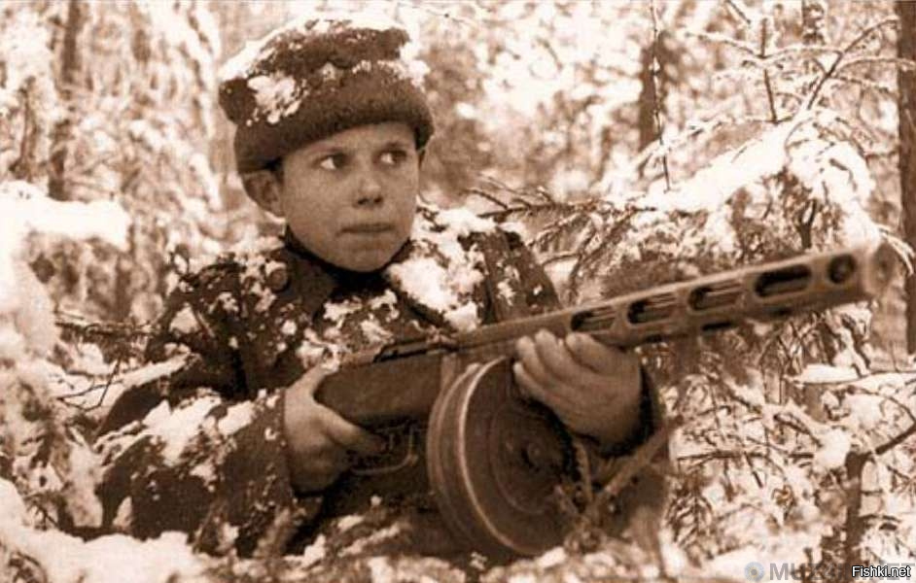
«Дети тоже воевали»
День памяти юного героя-антифашиста
литературно-патриотический онлайн – час;

Slide 2

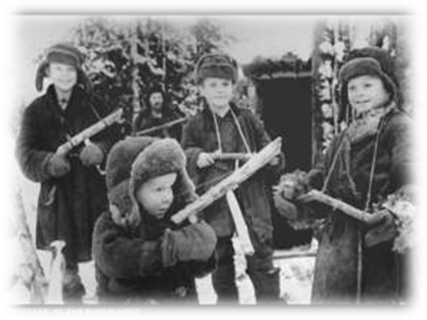
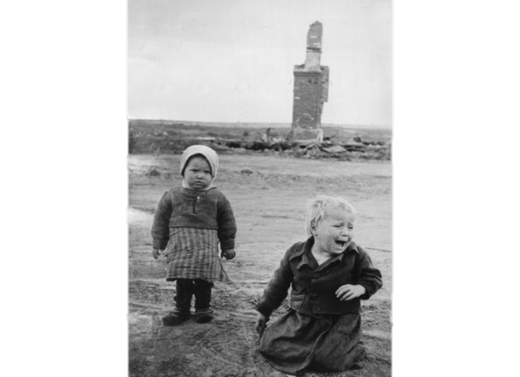
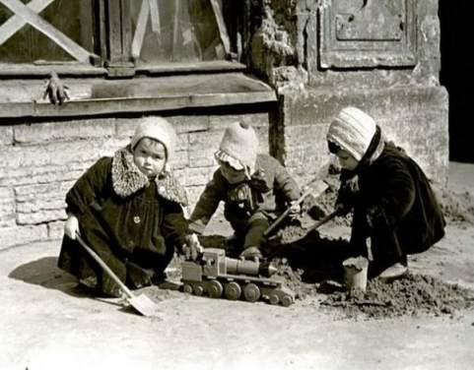
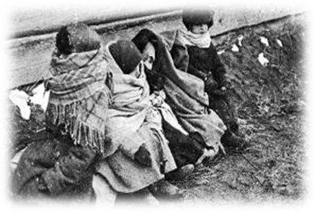
22 июня 1941 года
Дети играли и не подозревали, что скоро на устах будет только одно слово - война.

Slide 3
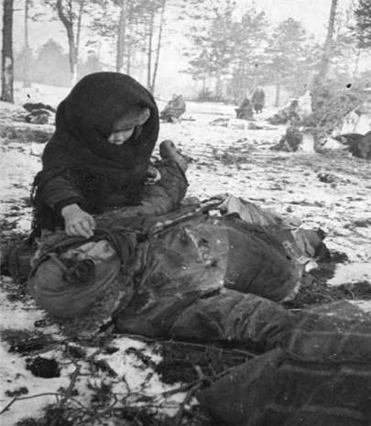
Из воспоминаний очевидцев
«Мне было 5–6 лет. Из блокадного Ленинграда нас эвакуировали в Пермскую область. Везли через Ладогу, где мы попали под бомбежку…»
«…Дул сильный ветер, опилки засыпали её раны, мама стонала, а я вычищала ей раны и просила:
"Мама, не умирай!" Но она умерла.
Я осталась одна».

Slide 4
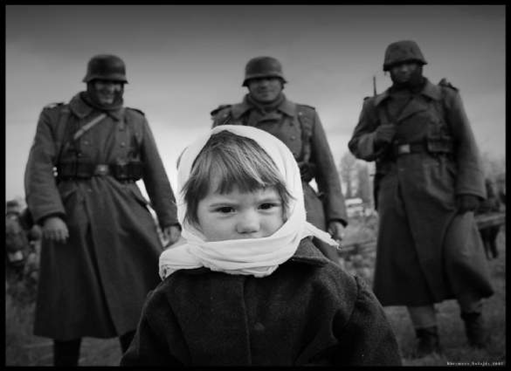
Из воспоминаний очевидцев:
«Когда наш эшелон разбомбили второй раз, мы попали в руки немцев. Фашисты выстраивали детей отдельно, взрослых отдельно.
От ужаса никто не плакал, смотрели на все стеклянными глазами. Мы чётко усвоили урок: заплачешь – расстреляют.
Так на наших глазах убили маленькую девочку, которая кричала без остановки».
Фашистские нелюди стреляли в детей ради забавы, чтобы поупражняться в меткости.

Slide 5
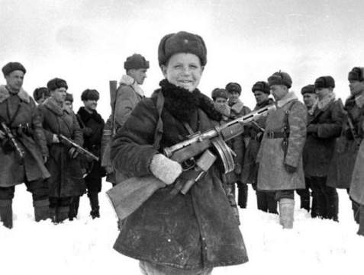
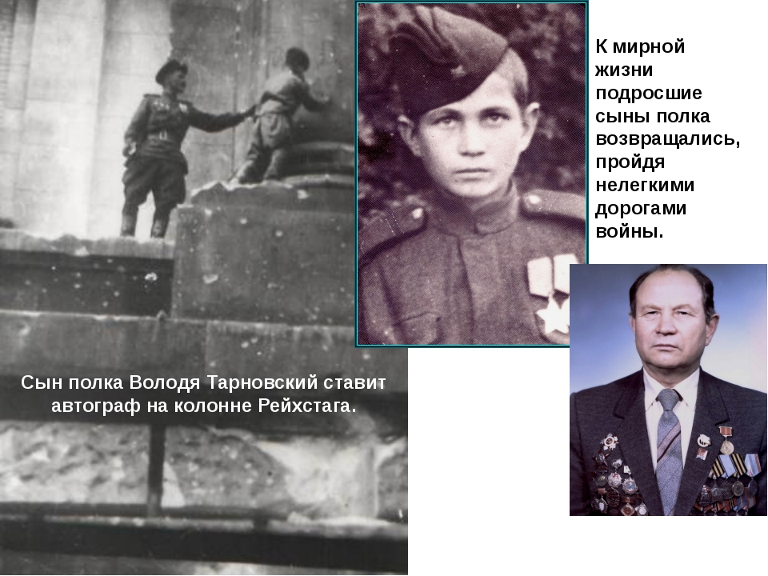
Многие дети боролись с фашизмом с оружием в руках, становясь сыновьями и дочерями полков
Вспоминает очевидец:
«Зиму я скитался по степям, промышлял на железной дороге, так добрался до Сталинграда... Осенью 1942 года меня приютили солдаты 1095-го артиллерийского полка, накормили, отмыли, обогрели».

Slide 6
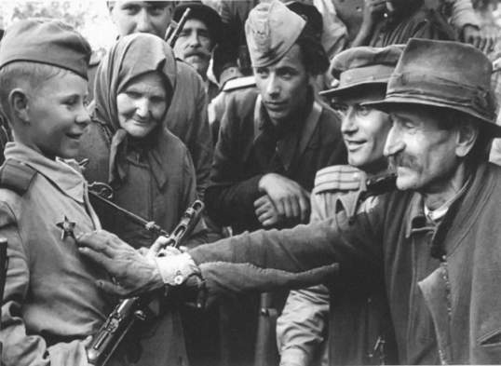
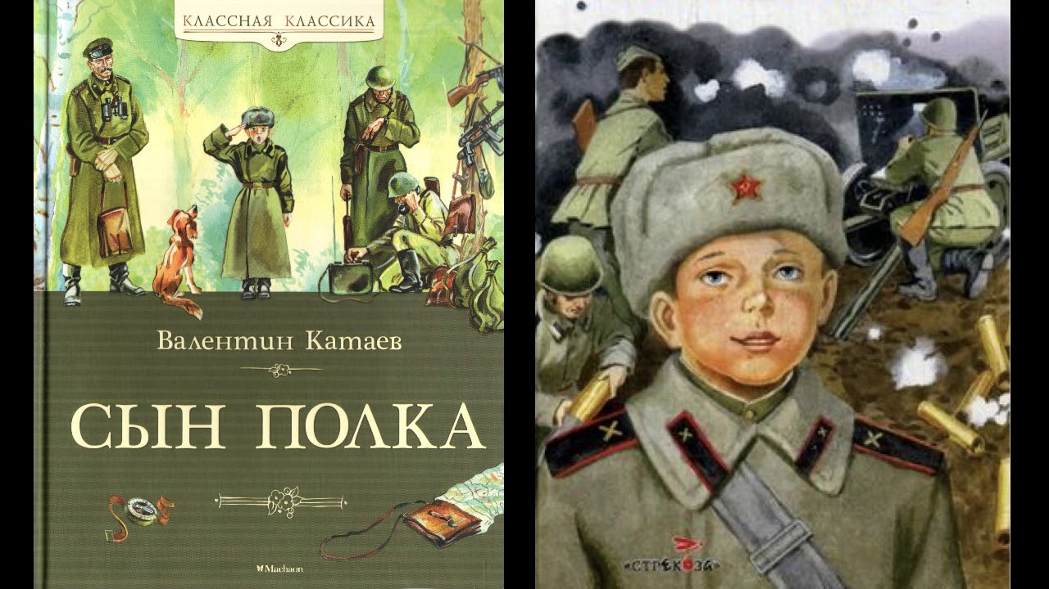
Сыны полков – дети военных лет воевали против немецких оккупантов наравне со взрослыми.
Маршал Баграмян вспоминал, что смелость, отвага подростков, их изобретательность в выполнении заданий поражали даже старых и опытных солдат.

Slide 7
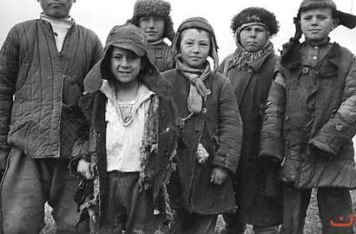
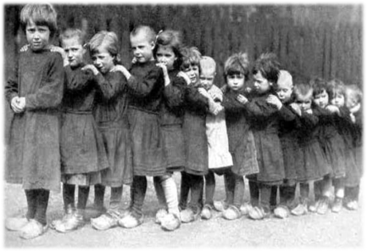
Детство поглотила война, юность – послевоенная разруха и голод.
Дети войны - и веет холодом,
Дети войны - и пахнет голодом,
Дети войны - и дыбом волосы:
На чёлках детских седые волосы.

Slide 8
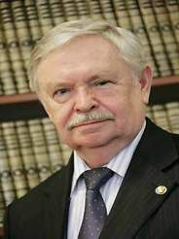
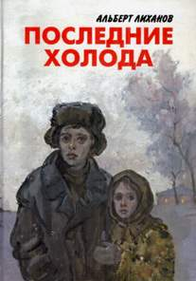
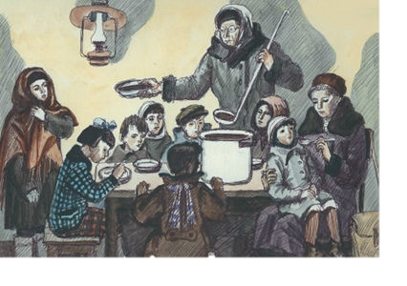
В повести Альберта Лиханова «Последние холода» страшно и красноречиво описана тема лишений и голода, от которого люди теряют человеческий облик.

Slide 9
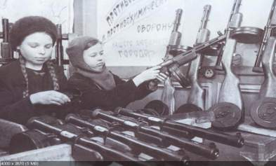
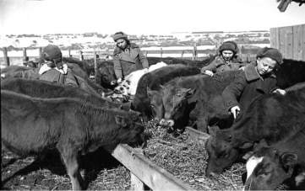
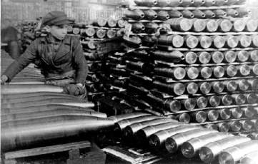
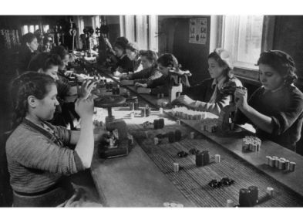
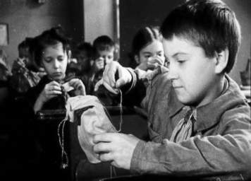
Именно эти дети во время войны восстанавливали разрушенное хозяйство, в 12 лет становясь у станков на заводах и фабриках, работая на стройках.

Slide 10
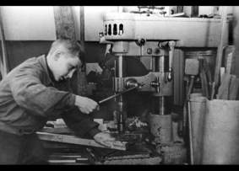
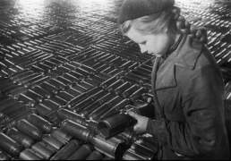
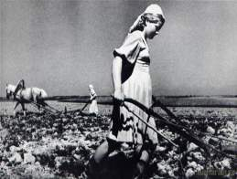
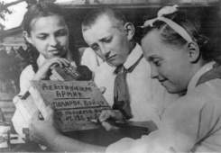
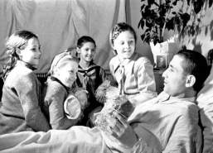
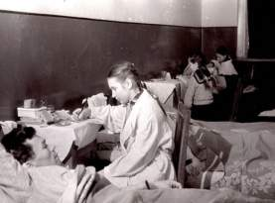
Труд детей в тылу
Сутками трудились ребята на заводах, фабриках, встав за станки вместо ушедших на фронт братьев и отцов: делали взрыватели к минам, запалы к ручным гранатам, дымовые шашки, цветные сигнальные ракеты, собирали противогазы.
Работали в сельском хозяйстве, выращивали овощи для госпиталей. Пионеры шили для армии белье, гимнастерки, вязали теплые вещи для фронта: варежки, носки, шарфы.
Ребята помогали раненым в госпиталях, писали под их диктовку письма родным, ставили спектакли, устраивали концерты, вызывая улыбку у измученных войной взрослых мужчин.

Slide 11
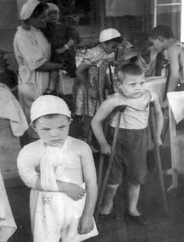
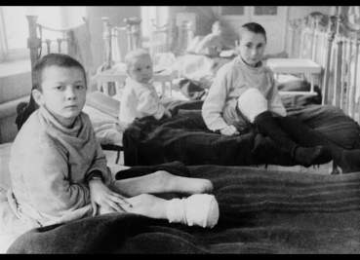
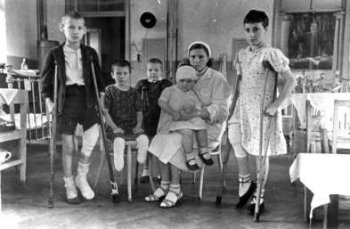
По известной статистике Великая Отечественная война унесла около 27 млн. жизней граждан Советского Союза.
Из них около 10 млн. – солдаты, остальные – старики, женщины, дети.
Но статистика молчит о том, сколько детей погибло в годы Великой Отечественной войны, сколько получили ранения и стали калеками.

Slide 12
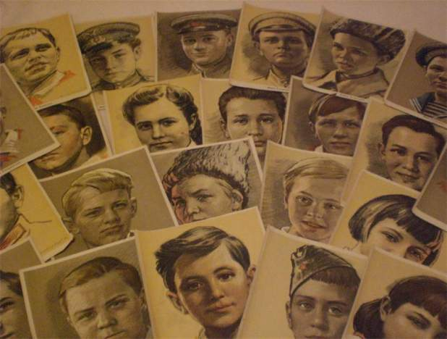
Сотни тысяч мальчишек и девчонок в годы Великой Отечественной шли в военкоматы, прибавляли себе год-два и уходили защищать Родину, многие погибали за нее.
Володя Казьмин,
Юра Жданко,
Лёня Голиков,
Марат Казей,
Лара Михеенко,
Валя Котик,
Таня Морозова,
Витя Коробков,
Зина Портнова. ..

Slide 13
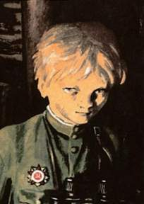
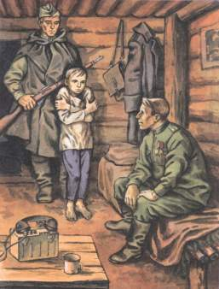
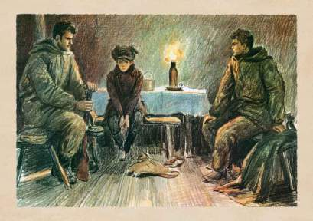
Ребята собирали оставшиеся от боёв винтовки, патроны, пулемёты, гранаты, а затем передавали всё это партизанам.
Спасали раненых красноармейцев, помогали устраивать подпольщикам побеги наших военнопленных из немецких концлагерей. Поджигали немецкие склады с продовольствием, техникой, обмундированием, фуражом, взрывали железнодорожные вагоны и паровозы.
В повести Владимира Богомолова «Иван» можно прочитать о судьбе юного разведчика.

Slide 14
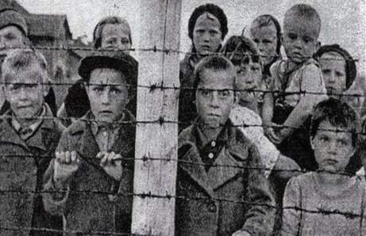
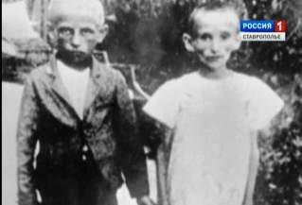
Дети – узники концлагерей
Более 5 миллионов детей стали узниками концлагерей, гетто и других мест принудительного содержания, разбросанных по всей оккупированной Европе.
Они несли свой крест – ни в чем не повинные, лишенные самой радостной поры – детства. Непосильный труд и болезни, холод и голод были спутниками детей.
Над ними глумились, проводили медицинские эксперименты, выкачивали кровь до последней капли для нужд немецкой армии, испытывали яды. Выживал лишь один из десяти.

Slide 15
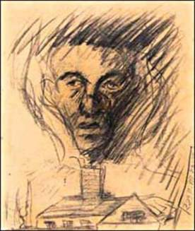
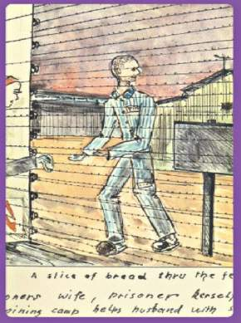
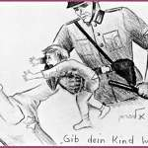
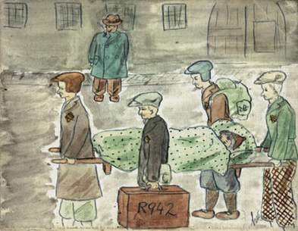
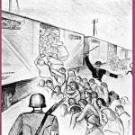
Рисунки детей – узников концлагерей

Slide 16
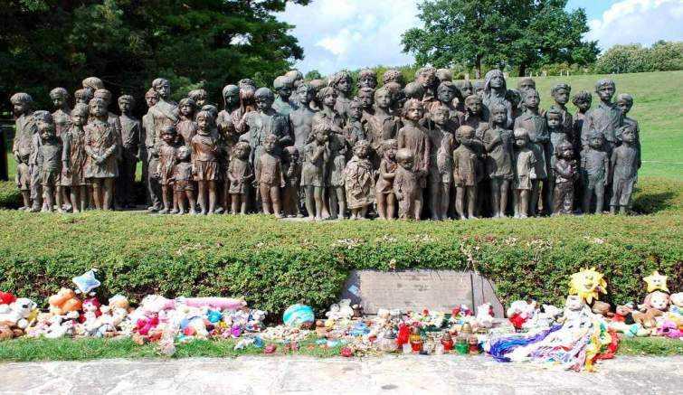
Памятники детям войны
Мы все войны минувшей дети
С тяжелой, горькою судьбой.
А сколько тех на белом свете,
Кто так и не пришел домой.
Мы помним нары, помним плети
И у печей предсмертный вой.
Мы лагерей фашистских дети
И долгим был наш путь домой.
В Шахтерском поселке Лидице, что находится в 20 километрах от Праги, создан мемориал, увековечивший детей, которые были отравлены нацистами газом в концентрационных лагерях в ответ на политическое убийство их высокопоставленного чиновника.

Slide 17
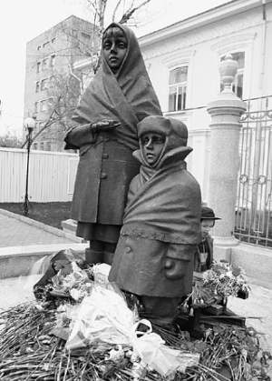
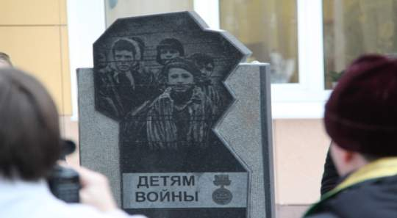
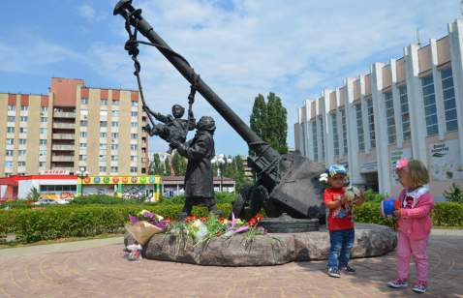
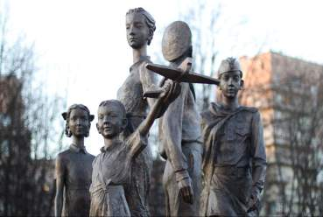
Памятники детям войны

Slide 18
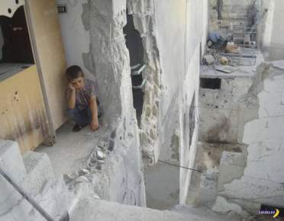
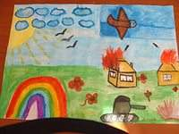
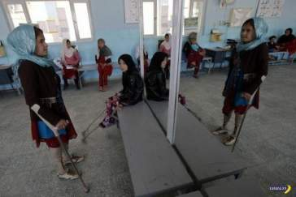



Чтобы помнили…
Наша страна много лет живёт в мире. Для большинства из Вас война — это то, что Вы видите на экранах телевизоров, компьютеров. В неё вы играете, но для некоторых детей война и сегодня — это не игра, а суровая реальность…

Slide 19



Дети против войны

Slide 20
Спасибо за внимание

